Slide 1
Presentación Final Capstone
Sistema integrado de salud pública (SISP)
Ingeniería en informática
Escuela de Informática y Telecomunicaciones
Sede Puente alto
2025

Slide 2
Integrantes del proyecto
Alex Pavez
Desarrollador
Desarrollo de módulos del aplicativo
Alex Oliva
Jefe de proyecto
Desarrollo de módulos web de gestión administrativa
Alan Moreno
Desarrollador
Desarrollo de módulos del aplicativo y planificación de arquitectura cloud

Slide 3
Descripción del proyecto
Problema o dolor
La fragmentación y el acceso a la información de salud pública en Chile. Actualmente, los usuarios enfrentan problemas para localizar medicamentos y horas médicas.
A su vez, los proveedores de salud (pequeñas farmacias y centros médicos) carecen de herramientas digitales unificadas para gestionar sus inventarios y agendas de manera eficiente.
Propuesta solución
Aplicación móvil la cual permita la compra de medicamentos y reservas de horas médicas en línea.
Plataforma de gestión para farmacias y centros de salud.

Slide 4
Objetivos específicos
Objetivo general
Crear un sistema que centralice los centros de salud en un dispositivo, permitiendo agendar horas, comprar medicamentos y ofrecer herramientas de gestión para proveedores.
Desarrollar un portal web administrativo seguro que permita a dueños de farmacias y administradores de centros de salud gestionar roles, inventarios de medicamentos, colaboradores y agendas médicas.
Implementar en la aplicación móvil un motor de búsqueda eficiente con mapas interactivos para mejorar la experiencia del paciente, a la hora de agendar horas médicas y compra de medicamentos online

Slide 5
Alcances y limitaciones del proyecto
Que hace el Sistema:
Reserva de horas médicas en hospitales cercanos a la ubicación del usuario desde la comodidad de la casa de manera más optimizada.
búsqueda de medicamentos filtrados por precio más bajo o cercanía
Garantiza un ahorro de tiempo bastante importante en la compra de medicamentos.
Historial de compras y de reserva de horas de manera mucho más accesible.
Qué no hace:
No se realizan diagnósticos médicos.
No prescribe medicamentos.
No reemplaza la consulta médica presencial.
No mejora el flujo de atención médica, solo lo optimiza.
No garantiza que el ciudadano será atendido más rápido, solo garantiza la reserva de hora y compra de medicamento de manera más cómoda.

Slide 6
ID | Descripción | Prioridad | Estado
RF1 | Inicio de sesión | Alta | Completado
RF2 | Registro de usuarios | Alta | Completado
RF3 | Autenticación y roles | Alta | Completado
RF4 | Visualización de centros de salud en mapa | Alta | Completado
RF5 | Búsqueda de medicamentos listando stock y precio | Alta | Completado
RF6 | Geolocalización automática del Ciudadano | Media | Completado
RF7 | Reserva de horas médicas | Alta | Completado
RF8 | Compra de medicamentos | Alta | Completado
RF9 | Apartado de historial de compras (Ordenes) | Media | Completado
RF10 | Mantenimiento de información | Alta | Completado
RF11 | Generación de reportes de uso | Media | Completado
Requerimientos funcionales

Slide 7
ID | Descripción | Prioridad | Estado
RNF1 | Interfaz intuitiva y accesible | Alta | Completada
RNF2 | Diseño responsivo | Alta | Completada
RNF3 | Rendimiento de consultas (>3 seg) | Alta | Completada
RNF4 | Disponibilidad del sistema (99%) | Alta | Completada
RNF5 | Autenticación segura | Alta | Completada
RNF6 | Diseño modular | Alta | Completada
RNF7 | Integración con APIs externas | Alta | Completada
RNF8 | Control de acceso por roles | Alta | Completada
RNF9 | Escalabilidad de usuarios concurrentes | Alta | Completada
Requerimientos no funcionales

Slide 8
Diseño del sistema
Tecnología:
Base de datos NoSQL orientada a documentos, en la nube (Infraestructura cloud), con sincronización en tiempo real.
Características clave:
Escalabilidad automática: crecimiento sin configurar servidores.
Seguridad por reglas: control de acceso granular por usuario, rol y campos.
Sincronización real-time: actualizaciones instantáneas en todos los dispositivos.
Relaciones mediante IDs, arrays y colecciones puente para muchos-a-muchos.

Slide 9
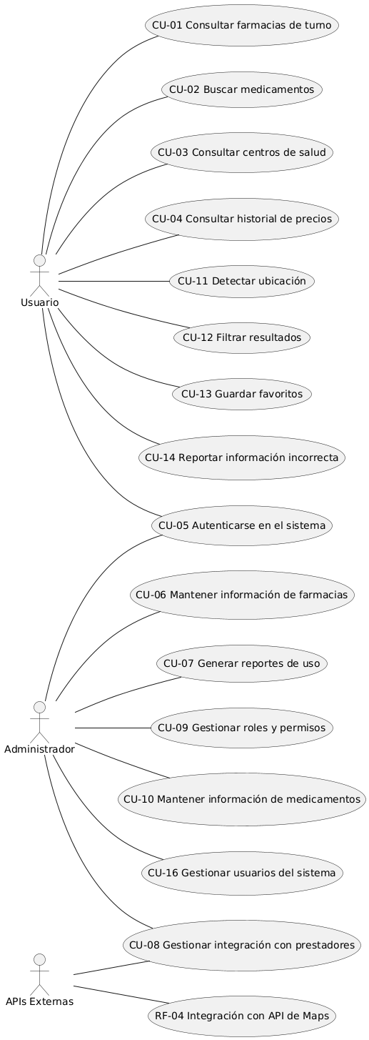
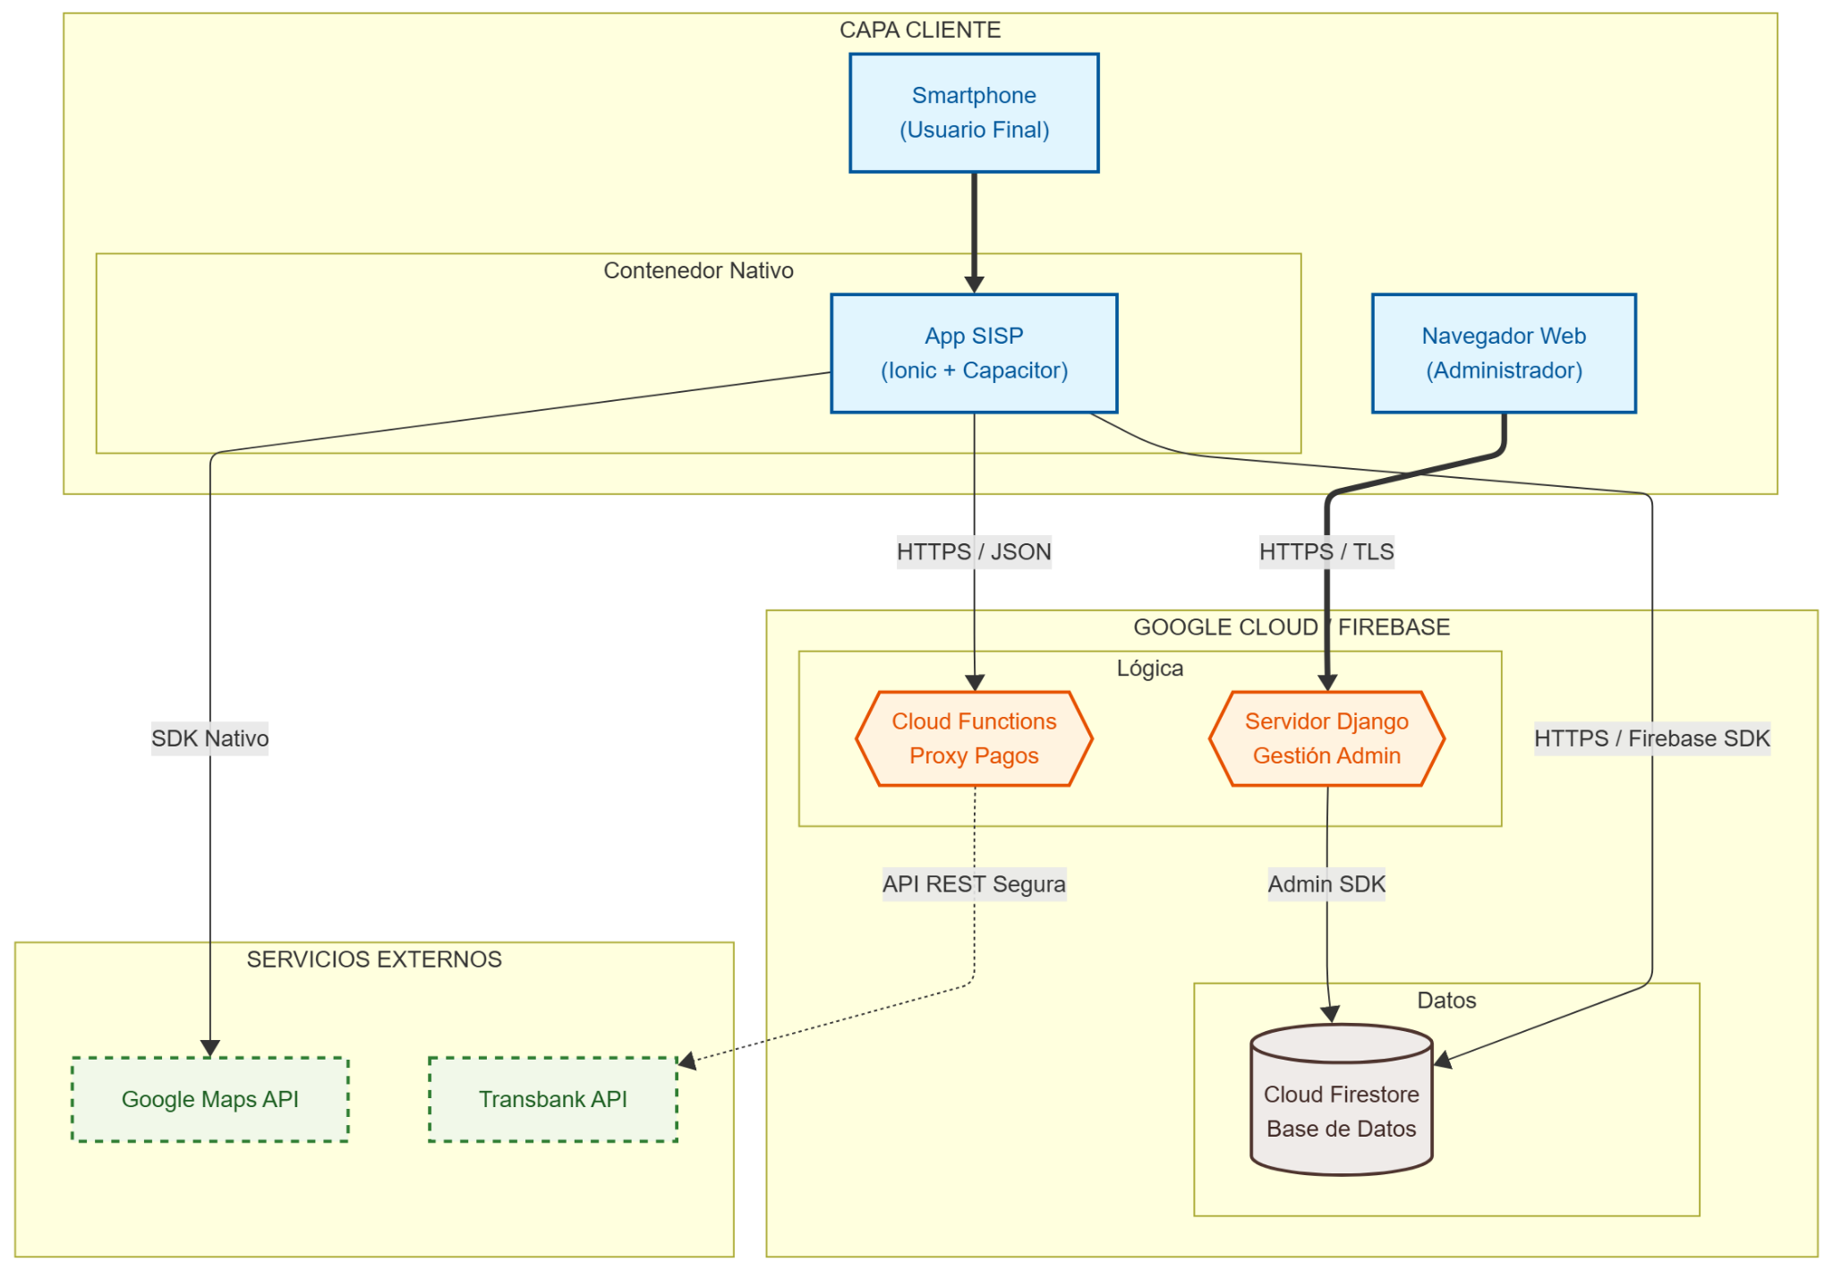
Diseño y arquitectura del sistema
Arquitectura multicapa basada en la nube

Slide 10
Tecnologías de desarrollo
Frontend
Ionic Framework 8.0.0 - Framework híbrido multiplataforma
Angular 20.0.0 - Framework web progresivo
TypeScript 5.8.0 - Lenguaje tipado
HTML5/CSS3/SCSS - Maquetación y estilos
Capacitor 7.4.3 - Bridge nativo Android/iOS
Backend y Database
Firebase Auth - Gestión de usuarios
Cloud Firestore - Base de datos NoSQL en tiempo real
Cloud Functions - Lógica de servidor serverless
APIs y Servicios
Google Maps API 3.58.1 - Geolocalización y mapas
Transbank SDK 6.1.0 - Pasarela de pagos Webpay Plus
GeoFire-Common 6.0.0 - Consultas geoespaciales
Herramientas de Desarrollo
Node.js 20.10.0 - Entorno de ejecución
Angular CLI 20.0.0 - Herramienta de línea de comandos
Git 2.42+ - Control de versiones
VS Code - Editor de código
Android Studio - Editor de código para Aplicaciones móviles

Slide 11
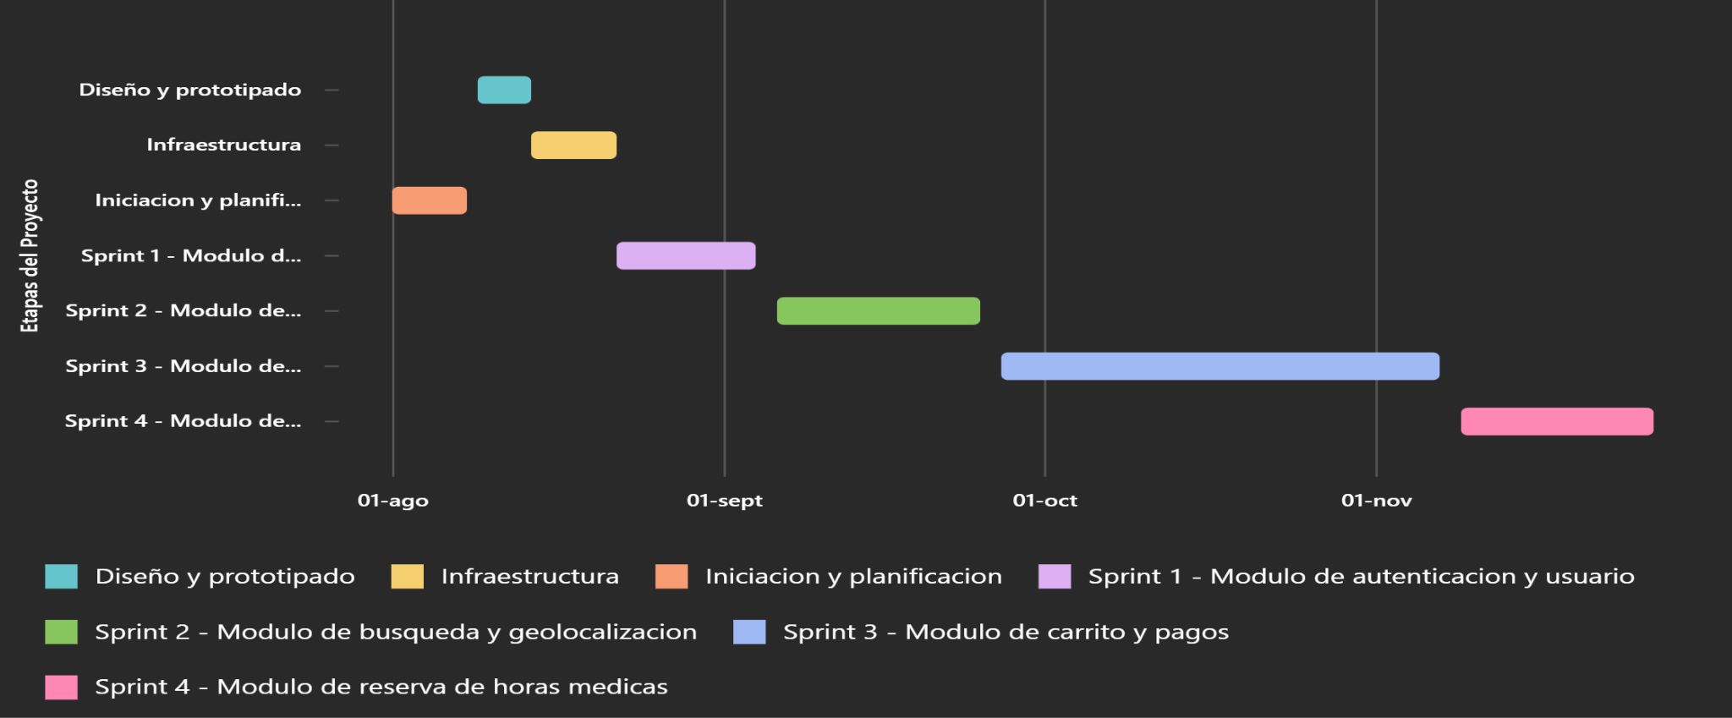
Planificación (Linea de tiempo)
Fase | Periodo | Duración
Iniciación y Planificación | 01-08 Ago | 1 semana
Diseño y Prototipado | 09-21 Ago | 2 semanas
Sprint 1: Autenticación | 22 Ago - 05 Sep | 2 semanas
Sprint 2: Búsqueda | 06-26 Sep | 3 semanas
Sprint 3: Pagos | 27 Sep - 08 Nov | 6 semanas
Sprint 4: Reservas | 09-28 Nov | 3 semanas
Cierre | 29 Nov - 01 Dic | 3 días
Documento Gantt

Slide 12
Plan de Pruebas Desarrollo
PRUEBAS CLAVE POR MÓDULO
CICLOS DE PRUEBA
Ciclo 1 (16-30 Nov): Pruebas Funcionales
Ciclo 2 (1-6 Dic): Integración APIs
Ciclo 3 (7-13 Dic): Aceptación (UAT)
Ciclo Final (14-15 Dic): Validación Integral
TIPO DE PRUEBAS
Unitarias - Componentes Ionic/Angular
Integración - Firebase + APIs externas
Funcionales - 16 Casos de Uso
Base de Datos - 40+ escenarios
Usabilidad - Experiencia móvil
CRITERIOS DE ACEPTACIÓN
100% pruebas críticas aprobadas
0 defectos críticos en producción
95% cobertura de casos de prueba
Aprobación UAT por usuarios finales
Módulo | Pruebas Críticas
Autenticación | Login, Roles, Permisos
Mapas | Geolocalización, Farmacias turno
Medicamentos | Stock, Precios, Búsqueda
Transacciones | Pagos, Reservas, Historial

Slide 13

Resultado del Proyecto
(Demostración tipo Speech)

Slide 14
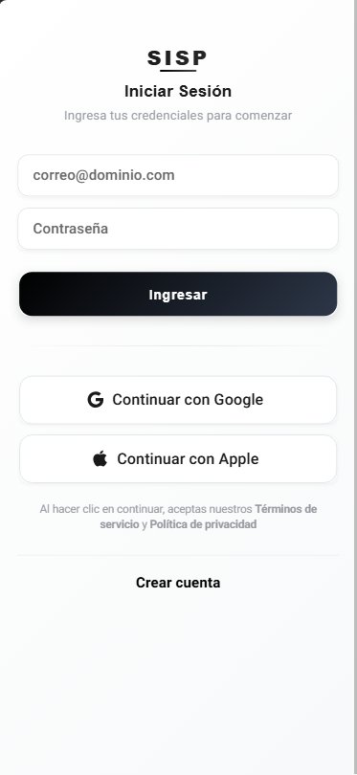
Reflexiones Finales
El Desafío de la Integración Financiera (A)
La Importancia de la Estimación Realista (P)
Crecimiento Profesional (O)

